Slide 1

Telia utbildningsmaterial

Slide 2
Dem olika segmenten
Telia delar in sina kunder i olika segment, exempel:
MM (Small)
MLE 0 – 149 anställda (tidigare SME)
MLE 150 + (tidigare Large)
Numera innehåller MLE två segment, som tidigare hette SME och Large.
MLE är indelat i hur många anställda företaget har.

Slide 3
Segment
Vi säljer främst till kunder som tillhör segmentet MLE (SME).
Förlänga ett abonnemang i segmentet MLE (SME), så måste kunden vara en befintlig Tillmobil kund.
Det vill säga, Tillmobil måste ha sålt till kunden tidigare eller sälja ett nyteck/portering till kund innan du kan förlänga kunds befintliga abonnemang.
*Ett undantag för dig som innesäljare är att du får lov att nyteckna och portera på segmentet MM, men inte förlänga.
(Om din roll på Tillmobil är utesäljare så har du lite andra regler kring segmenten).

Slide 4
Telia abonnemang
När du säljer ett Telia abonnemang till en kund är det viktig att du också tecknar ett MFA-avtal med kunden.
MFA-avtalet är ett Ram avtal som styr kundens abonnemangspris.
Har kunden 0-5 abonnemang så betalar kunden 349kr för 24 mån Jobbmobil 1GB SUB abonnemang.
Om kunden har 6-10 abonnemang så sänks abonnemangspriset till 329kr för 24 mån på samma abonnemang (Jobbmobil 1GB SUB).

Slide 5
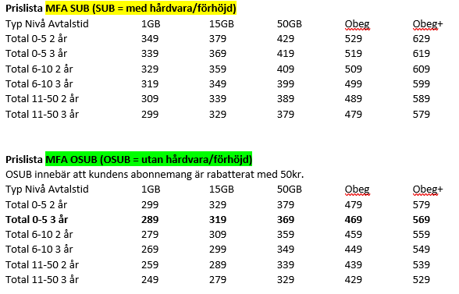
Desto fler abonnemang som kund köper av dig/Telia, desto bättre pris får kunden.
Din provision baseras på vad kunden betalar för abonnemangspris.
Så om kunden får en lägre månadskostnad, så sänks din provision per abonnemang med några 100 kr.
Om kunden inte vill teckna MFA avtal, så har du mycket sämre ersättning för abonnemangen som säljs och kunden räknas till något som kallas ”Stycke”.
Det är viktigt att du lägger in denna information under ”RAM avtal”, i kunddatan för vårt CRM-system Acordo

Slide 6
Abonnemangsformer
Telia släppte en ny abonnemangsportfölj oktober 2024.
I denna portfölj ingår följande abonnemang:
Jobbmobil 1GB (Jobbmobil 1GB OSUB)
Jobbmobil 15GB (Jobbmobil 15GB OSUB)
Jobbmobil 50GB (Jobbmobil 50GB OSUB)
Jobbmobil Obegränsat (obegränsad surf) (Jobbmobil Obegränsat OSUB)
Jobbmobil Obegränsat Plus (Jobbmobil Obegränsat Plus OSUB).
Detta ingår i Jobbmobil Obegränsat Plus:
1 datasim ingår
Microsoft365 licensen Basic ingår (värde 44 kr/mån/licens)
Microsoft365 Basic, Standard, Premium och E3 kommer vi rabattera med 44 kr/mån/licens
M365 licensen är inte knuten till det mobila abb. Utan kund får rabatt på M365 licenserna beroende på hur många Jobbmobil Obegränsad Plus abb kund har.

Slide 7
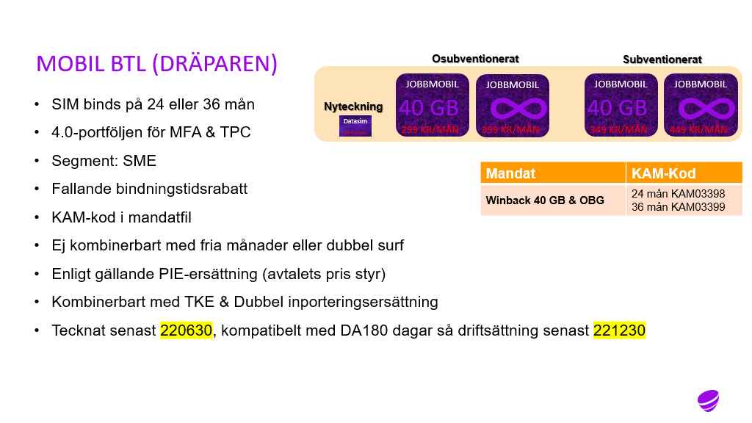
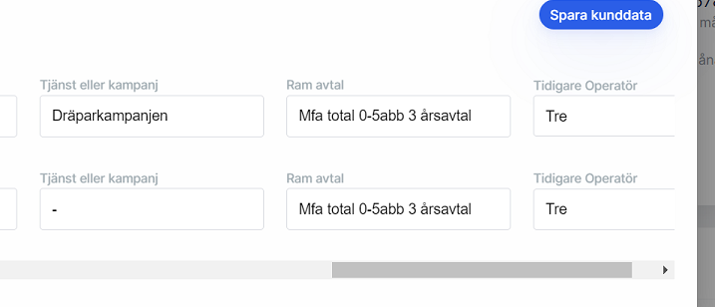
FORTFARANDE AKTIV KAMPANJ FÖR GAMLA KAMPANJEN
Telia har en kampanj (Dräparkampanjen) som de har förlängt för kunder som tillhör det gamla portföljen, MFA ALL in eller MFA Total. Kunder som redan är befintliga Telia kunder. Vi har möjlighet att erbjuda Dräparkampanjen till befintliga Telia kunder som vill nyteckna eller portera in abonnemang. Du tjänar TKE + Porteringsersättning på Dräparkampanjen. Förutsättningarna för att sälja detta ser du nedan.
Om du säljer denna kampanj till en Telia kund så är det viktigt att du skriver ”Dräparkampanjen” i kunddatan (rutan som heter Tjänst eller kampanj) i Acordo för att vi ska kunna ge kunden rätt pris, samt att du ska få rätt ersättning.

Slide 8
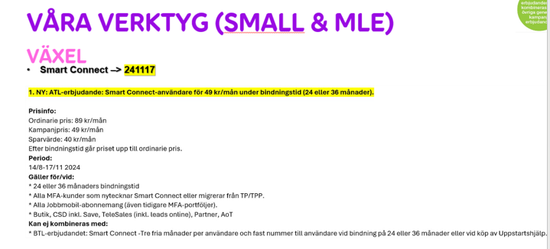
Aktiva kampanjer just nu

Slide 9
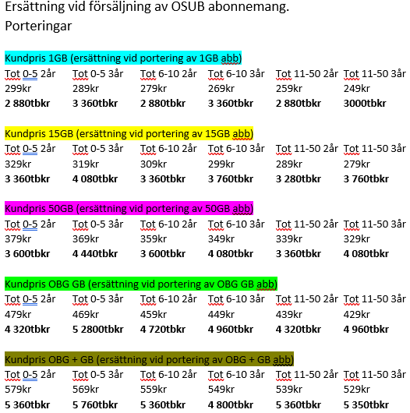

Slide 10
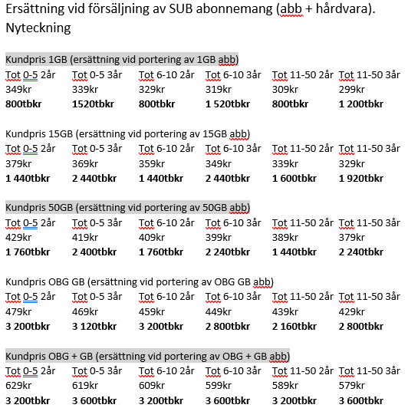

Slide 11
Ersättning vid försäljning av SUB abonnemang (abb + hårdvara).
Portering
Mer info om det i slutet på nästa vecka.
Inte lika hög ersättning som portering OSUB

